Slide 1






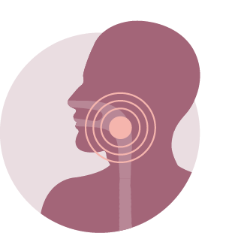







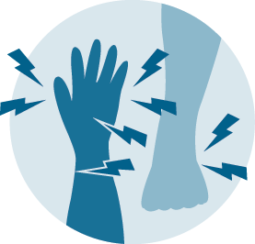


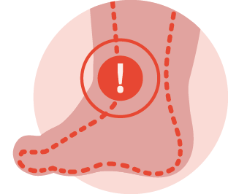

IMPROVE
DIAGNOSIS
ЗНАЦИ И СИМПТОМИ НА
АЛ АМИЛОИДОЗА
Модринки
особено околу очите
Слабост, вртоглавица и онесвестување
Зголемување на јазикот
Скратен здив
Тешко голтање
Замор
Абнормално срцебиење
Губење апетит
Необјаснето губење на тежината
Промени во кожата
и ноктите
(како на пример задебелување)
Вкочанетост, пецкање и болка во рачниот зглоб, дланката
и прстите
(синдром на карпален тунел)
Вкочанетост
или болно пецкање
во дланките и стапалата
(периферна невропатија)
Урина со меурчиња
или пенеста урина
Дијареја или констипација
Отекување
на нозете и глуждовите, абдоменот или општо отекување
IMPROVE
LIVES

